Slide 1


2015학번
대학생활의 안내
For Freshman

Slide 2

목 차
1. 졸업 및 교직 사정
5. 취업
6. 비전과 나의 목표 세우기
7. 대학의 의미와 대학 생활
4. 장학제도 안내
2. 부/복수 및 연계전공
3. 수강신청 / 교수상담제도
2/10

Slide 3

1. 졸업 및 교직사정
졸업학점 현황 : 종합정보시스템 졸업사정에서 확인가능
구분 |  | 2015학년 입학생
졸업학점 |  | 140학점 이상
교양학점 |  | 최소 : 25학점 최대 : 44학점
단일전공 | 제1전공 | 66학점 이상
 | 전공심화과정 | 72학점 이상
복수/연계 전공 | 제1전공 | 42학점 이상
 | 복수/연계 전공 | 42학점 이상 | 공통과학전공은 51학점 이수
졸업논문 |  | Pass/Fail
졸업자격영어시험 |  | Pass/Fail
3/10

Slide 4
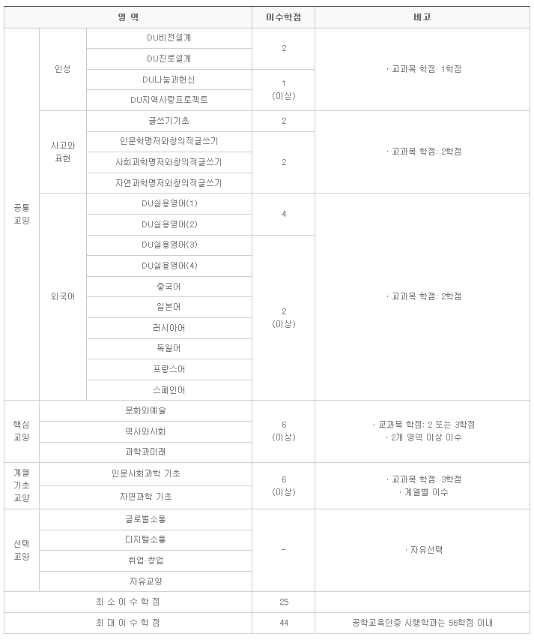
교양 학점 안내

Slide 5
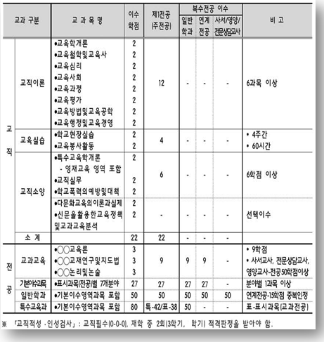
교직사정 안내 : 종합정보시스템 교직사정에서 확인가능
성적기준 미달 시 교원자격증 발급 불가
    전공과목 : 졸업평점 환산점수가 100분의 75점 이상
    교직과목 : 졸업평점 환산점수가 100분의 80점 이상
교직 적성 및 인성검사
    교과구분(학점) : 교직필수(0학점)
    판정기준 : 매 학기 교직적•인성위원회에서 정하는 기준
    2012학번까지는 1회 적격판정, 2013학번부터는 2회 적격판정
    대상자 : 5학기 이상 재학생 중 희망자
    성적처리 : 적격판정을 받은 경우 성적표에 “P(적격)” 으로 표기
    신청방법 : 매 학기 수강신청

Slide 6
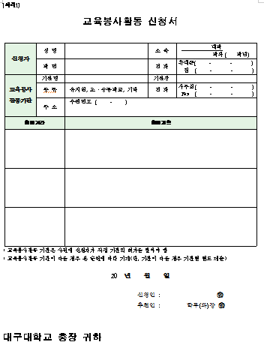
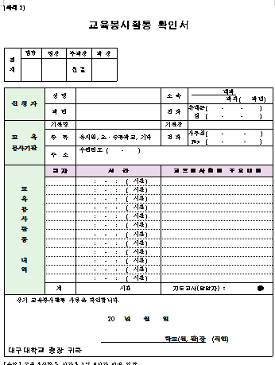
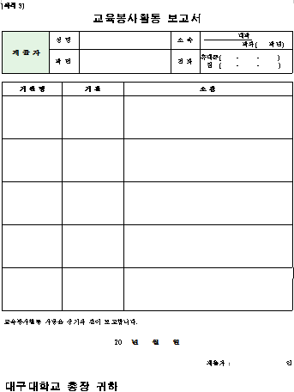
교육봉사활동 안내
교육봉사 신청서 사범대학 교직팀에 제출
교육봉사 기관 승인 후 교육봉사 활동 수행
교육봉사 활동 확인서 작성 및 교육봉사 기관 확인
60시간의 교육봉사 활동 확인서와 교육봉사활동 보고서를 사범대학 교직팀에 제출
이수절차 : 대학홈페이지 -> 학사안내 -> 교직과정 -> 서식 및 일지 다운로드

Slide 7
<생물교육전공 표준교육과정> 2014년 2월 26일, 수, 21시 김용규 수정판.
구 분 |  | 1학년 |  | 2학년 |  | 3학년 |  | 4학년 |  | 계
교직 |  |  |  | 특수교육학개론 (소양) | 다문화교육의이론과실제(소양) 교육학개론(이론) 교육심리(이론) 교육철학및교육사(이론) 8 | 교직적성및인성검사 (p/f) 교직실무(소양) | 교직적성및인성검사 (p/f) 학교폭력의예방및대책*(소양) | 학교현장실습(중등) (실습) 2 | 교육봉사(실습) 2 | 22
 |  |  |  | 다문화교육의이론과실제 (소양) 교육사회(이론) 6 |  | 신문을활용한교육정책및교과교육분석(교직선택) 교육행정및교육경영(이론) 교육방법및교육공학(이론) 8 | 교육과정(이론) 교육평가(이론) 6
전공 | 윤성규 교수님 | 일반생물학(1) |  | 인체생물학탐구 | 동물학실험교육 (1학점) | 동물분류학탐구 | 탐구생태학및실험 |  | 생명과학교육논술 | 12/1
 |  |  |  |  |  | /야외생물학교육(1학점)
 | 김상호 교수님 |  | 기초생물학(2) | 미생물학 | 생명공학실험교육 (1학점) | 유전학 | 유전공학 | 분자생물학 |  | 9/0
 | 이정호 교수님 |  | 일반생물학(2) | 식물형태학및실험 | 식물계통학탐구 /식물계통학실험 |  | 식물생리학 | 식물학특론 | 담수생물학 | 9/0
 | 문동오 교수님 | 기초생물학(1) 야외생물학실습 |  |  | 생화학 | 발생생물학및실험 | 동물생리학 | 면역학 |  | 12/1
 |  |  |  |  | 세포생물학
 | 정진수 교수님 |  |  | 생명과학탐구지도 야외생물학탐구 | 생명과학학습이론 | 생명과학사및철학 | 생명과학교육론 | 생명과학교재연구및지도법 | 생명과학현장교육세미나 | 6/1
 | 소계 | 6/1 | 6 | 12/1 | 15 | 12/1 | 15/0 | 12/0 | 6/0 | 84/3
계 |  | 7 | 6 | 19 | 23 | 21 | 21 | 14 | 8 | 119
기본이수영역(과목) : 7개영역, 9과목, 27학점
  세포학(세포생물학), 발생학(발생생물학및실험), 생리학(식물생리학,동물생리학), 유전학(유전학), 분류학(식물계통학탐구, 동물분류학탐구), 생태학(탐구생태학및실험), 미생물학(미생물학)
교과교육학과목 : 3과목, 9학점
  생명과학교육론, 생명과학교재연구및지도법, 생명과학교육논술
성적기준(전공과목) : 졸업평점 환산점수가 100분의 75점 이상

Slide 8
2. 부전공, 복수전공, 연계전공
정의
  복수전공 : 재학 중 제1전공을 제외한 학과 또는 학부의 전공을 이수하여 2개 이상의 학사학위를 수여하는 제도
  연계전공 : 2개 이상의 학과(전공)를 연계하여 편성된 새로운 교육과정을 이수하면 복수전공과 동일하게 제1전공 이외에 또 하나의 학위를 수여하는 전공 교육과정, 생물교육전공의 경우 공통과학교육전공이라는 연계전공 교육과정이 편성되어 있다.
이수범위
  복수전공의 이수범위는 모든 학과 또는 전공을 대상으로 하며, 재학 중 이수 가능한 전공의 수는 2개 이내로 한다.
복수전공 및 연계전공 신청자격
  복수전공 및 연계전공 이수 신청자격은 신청 직전학기 기준으로 누적 학점의 평균이 학기당 15학점 이상인자로 한다.

Slide 9
2. 부 / 복수 및 연계전공
정의
  복수전공 : 재학 중 제1전공을 제외한 학과 또는 학부의 전공을 이수하여 2개 이상의 학사학위를 수여하는 제도
  연계전공 : 2개 이상의 학과(전공)를 연계하여 편성된 새로운 교육과정을 이수하면 복수전공과 동일하게 제1전공 이외에 또 하나의 학위를 수여하는 전공 교육과정, 생물교육전공의 경우 공통과학교육전공이라는 연계전공 교육과정이 편성되어 있다.
이수범위
  복수전공의 이수범위는 모든 학과 또는 전공을 대상으로 하며, 재학 중 이수 가능한 전공의 수는 2개 이내로 한다.
복수전공 및 연계전공 신청자격
  복수전공 및 연계전공 이수 신청자격은 신청 직전학기 기준으로 누적 학점의 평균이 학기당 15학점 이상인자로 한다.

Slide 10
신청, 포기 및 변경
  복수전공을 이수하고자 하는 자는 매 학기(제1학년 2학기에서 제3학년 2학기) 소정기간에 복수전공을 신청을 한다. 신청은 종합정보시스템에서 입력->저장->발송 순으로 한다.
  복수전공 이수를 포기하고자 할 경우 복수전공 신청기간에 포기를 하여야 한다. 다만, 졸업학기에는 기말고사 종료일로부터 7일 이내에 포기할 수 있다.

Slide 11
교직복수전공
대상 : 1학년 수료학점을 이수한 2학년 재학생 중 일반복수전공 선발자 또는 이수자
1학년 수료학점 : 35학점
이수신청 학년 / 시기 : 2학년 1학기/5월 중 홈페이지 공지(일반복수전공 선발 시기에 다라 변경 될 수 있음)
신청방법 : 종합정보시스템에서 입력->저장->발송 순으로 한다.
일반복수전공 신청시기는 1학년 2학기에서부터 3학년 1학기까지 신청할 수 있는 기간이 길지만 교직복수전공은 2학년 1학기 한 번만 신청할 수 있다.
교직복수전공은 일반복수전공에 합격한 학생만 신청할 수 있기 때문에 다른 학과나 전공으로 교원자격증을 받고 싶은 경우에는 늦어도 2학년 1학기에 교원자격증을 발급받고 싶은 학과나 전공에 일반복수전공을 신청해야만 한다.

Slide 12
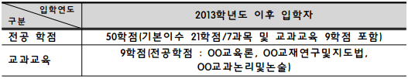
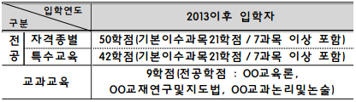
교직복수전공
일반과목 교사 해당 학과를 교직 복수전공 할 경우 이수해야 할 학점
특수학교(중등)교사 해당 학과를 교직 복수전공할 경우 이수해야 할 학점

Slide 13
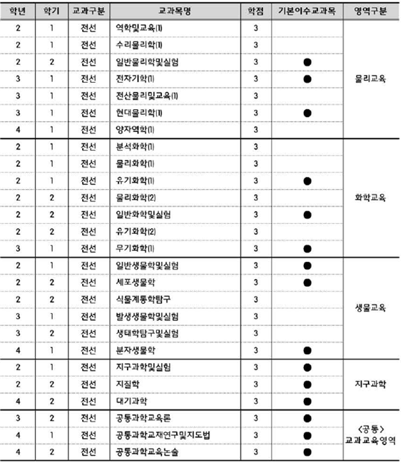
연계전공
제1전공의 중복인정 교과목(15학점)을 인정받고 나머지 3개 영역에서 각 9학점 씩 총 27학점과 공통과학교육론, 공통과학교재연구및지도법, 공통과학교육논술 교과목 9학점 이수. 총 51학점 이수
중복인정 교과목은 제1전공으로 개설된 교과목을 이수하여야 인정 받음
중복인정 교과목 안내
  생물교육전공 : 세포생물학, 식물계통학탐구, 발생생물학및실험, 생태학탐구및실험, 분자생물학학생이 이수한 순서대로 주전공의 이수학점이 공통과학교육전공의 이수학점으로 중복 인정(15학점)
● 표시는 기본이수과목임.

Slide 14
3. 수강신청 / 교수상담제도
수강신청 시기
  수강신청은 예비수강신청 후 본 수강신청이 이루어짐
예비수강신청
  2개의 장바구니를 활용하여 장바구니 신청기간 중 신청과목 담기
  장바구니 1 : 실제 본인의 수강신청 시간표로 구성하고자 하는 과목
  장바구니 2 : 여분의 대체과목을 선택, 최대 10과목까지 신청 가능
매년 수강신청 기간은 조금씩 변동이 있으나 1학기 예비수강신청(장바구니)기간은 1월 말이고 본 수강신청은 2월 중순 경이다. 2학기 예비수강신청 기간은 7월 말에서 8월 초이고 본 수강신청은 8월 중순 경이다.

Slide 15
수강신청 가능 학점
  연간 39학점 범위 내에서 학기당 21학점 초과 불가
  직전학기 학업성적의 평점평균이 4.2이상인자는 매 학기 3학점 추가하여 수강신청 가능
  직전학기까지 학사경고를 2회 이상 받은 자는 당해 학기 수강신청 가능학점에서 3학점을 감함
폐강기준
  전공 교과목 : 10명 미만 수강신청
  교직이론 교과목 : 20명 미만 수강신청
  기본교양 및 선택교양 교과목 : 30명미만 (제2외국어 교과목은 20명 미만 수강신청, 가상수업은 50명 미만 수강신청)
폐강 예외 적용
  필수 교과목(공통교양, 기본이수교과목)은 예외적용

Slide 16
수강포기
  당해 학기 등록 후 10학점 이상 수강신청을 한 재학생
  가능 학점 수 : 6학점 이내
  『종합정보시스템 → 수업업무 → 신청업무 → 수강포기』에서 직접 신청 후 시스템 발송
  수강신청 포기한 교과목 대신 다른 교과목을 수강신청 할 수 없음, 즉 수강신청 포기한 학점은 연간 수강신청 학점에 포함됨.
학점포기
  취득학점포기
  신청자격 :2014학년도 1학기 기준 2학년 이상 재학 중인 자 (단, 졸업연기자 및 2014년 2월 졸업예정자는 취득학점포기 할 수 없음)
  대상교과목 : 성적(A⁺ ~ D⁻)을 취득한 교과목(실격과목 및 P․F 과목 제외)
  취득학점포기 신청기간 : 2014. 2. 3(월) - 5(수) 09:00 ~ 17:00
  취득학점포기 전산 반영일 : 2014. 3. 4(화) 14:00 이후
  신청방법 및 처리 절차
  『종합정보시스템 → 수업업무 → 신청업무 → 학점포기』에서 직접 신청 후 시스템 발송

Slide 17
계절수업
  여름 및 겨울 방학 중 개설(4주 수업)
  수강신청 가능 학점 : 학기 당 6학점 이내
  신청방법 : 소정기간 내에 예비수강신청을 한 후 개설 교과목을 결정
  계절학기 이수 학점은 졸업학점 산출에는 포함되나 장학사정, 학사경고 등에는 제외됨.
  개설교과목, 주 강의동은 별도 공지함.

Slide 18
3. 수강신청 / 교수상담제도
상담지도교수
  상담지도교수 확인 : 학교홈페이지 => 학생포트폴리오 => 로그인 => 상담교수 확인
  학생포트폴리오에서 상담신청을 해도 되고 교수님 방에 직접 찾아가서 상담을 받아도 무방
  Du 생활설계 담당 교수님 외에 각 학년 지도 교수님을 배정하여 운영하고 있음
  각 학년 담당 지도교수
학년도 | 학년/학기 |  |  |  |  |  |  |  | 연구년
 | 1/1 | 1/2 | 2/1 | 2/2 | 3/1 | 3/2 | 4/1 | 4/2 | 1학기 | 2학기
2014 | 문동오 |  | 윤성규 |  | 이정호 | 정진수 | 김상호 |  | 정진수 | 이정호
2015 | 김상호 |  | 문동오 |  | 윤성규 |  | 정진수 |  | 이정호

Slide 19
4. 장학제도 안내
학교장학금
  학업성적우수 장학금 : 70%, 1/2 감면, 1/3 감면
  저소득층 학업성적우수 장학금 : 전액, 1/2 감면, 1/3 감면
  특별장학금 : 총장이 특별히 인정하는 경우/ 수시 선발
  Du 행복나눔 장학금 : 저소득 대상자 중 일정기준 충족자/ 7월 말
  외부장학금
  국가장학금 : 학기 초 한국장학재단 홈페이지 신청
  사랑드림장학금 : 학기 초 한국장학재단 홈페이지 신청
  쇼오지장학금 : 학기 중 공지

Slide 20
5. 취업
교사 및 학원강사
교사(정교사, 기간제 교사, 인턴 교사, 실험실습 보조 교사)
대학원 진학에 따른 직업
시간 강사
공무원 및
교직원
교육 공무원
일반
업체
은행권
일반직 공무원
대학교 교직원
대기업
중소기업
학과 조교
학원강사(과학 강사, 기타 과목 강사, 방과 후 학교 강사)
국내 및 국외 대학교 교수
국립 및 사립 연구소 연구원

Slide 21
교사
  정교사
    임용고시에 합격한 후 얻을 수 있는 직업
    해마다 4명 이상의 졸업생이 이 직업에 종사
    공부의 팁
      1학년 때 중 고교 생물 교과서 및 대학 기본서 내용을 노트 한 쪽 면에 적는 방식으로 노트 정리를 완성
      1학년 때 완성한 노트 반대쪽 면에 대학 전공서적의 내용을 추가
      교과교육학 공부는 정진수 교수님 강의로 충분하니 수업에 충실할 것
      교과내용학 인터넷 강의를 들을 학생은 무리해서 듣지 말고 대학교 수업, 노트 정리, 예습 및 복습에 더 충실히 임할 것
      인터넷 강의는 필수가 아닌 선택적인 것임. 인터넷 강의를 무조건으로 믿지 말고 교수님들을 괴롭히는 것이 현명한 선택
      교수님들을 괴롭혀라!!!

Slide 22
전공 임용고시 합격률
전공 임용고시 합격률 추이
  2013년 임용고시에서는 수학, 특수교육을 복수전공 이수한 학생이 복수전공 교과로 임용고시 합격 – 생물교육전공에서는 학생들의 복수전공선택에 있어 자유를 보장함.
  해마다 4명 이상의 합격자를 배출 – 다른 사범대와 비교해도 뒤처지지 않는 성과

Slide 23
학원강사
학원강사는 과학 교과로 성공하기 힘듦.
국어, 영어, 수학 중 한 과목을 주 과목으로 삼고 과학 교과는 보조 과목으로 해야 경쟁력 생김.
요즘 방과후학교 시장이 커지고 있어 이 분야로 진출하는 졸업생들이 최근 생기고 있음. 이 영역은 전공을 살릴 수 있는 분야임.
방과후학교 시장에서 성공하기 위해서는 실험설계능력이 필수적으로 필요함. 전공에서 운영중인 실험교과 및 특성화프로그램을 통해 실험설계 및 수행능력을 필수적으로 개발해야 함.
정리 : 학원강사를 직업으로 선택하고 싶은 학생은 대학교의 복수전공 제도를 이용하여 국어, 영어, 수학 과목의 교원자격증을 취득한 후 학원에 취직하여 경력을 쌓은 후 자신의 학원을 설립해야 성공할 수 있음.
졸업생의 예 : 99학번의 김모선배님과 서모선배님은 수학을 주로 가르치면서 시험기간에 과학을 가르치는 형태로 본인의 학원을 운영하여 연 5,000~6,000만원의 소득을 얻고 있음.

Slide 24
대학원 진학에 따른 직업
대학원
  전공 교수님들 연구실에서 선택할 수 있는 대학원 학과
    (정진수 교수님-생물교육연구실) : 과학교육학과 과학교육전공
    (김상호 교수님-유전분자생물학실험실, 미생물학실험실) : 과학교육학과 과학교육전공 및 생물학과
    (윤성규 교수님-환경생태생물교육연구실) : 과학교육학과 과학교육전공 및 생물학과
    (이정호 교수님-육수학실험실) : 과학교육학과 과학교육전공 및 생물학과
    (문동오 교수님-세포생물학실험실) : 생물학과생물학과생물학과
  선택할 수 있는 직업
    국공립 및 사립 연구원, 국내 및 국외 대학교 교수, 국내 및 국외 대학교 시간강사, 국외 연구원 등.
성공하기 위해서는 ?
  본인이 가장 좋아하는 학문 영역을 찾아라.
  그 분야에서 성공적인 지위를 누리고 있는 교수의 연구실을 찾아라.
  국외 논문 및 보고서의 탐색을 위하여 영어공부를 게을리 하지 마라.
졸업생의 예 : 86학번 김모 선배님은 대학 교수를 하고 있고 95학번 장모 선배님은 국내 사립 연구원에서 연구를 진행하면서 생물교육전공의 겸임교수직을 겸하고 있다.

Slide 25
일반 업체, 공무원, 교직원
이들에 속한 직업을 얻기 위해서는 영어공부가 필수
대구대학교 교직원에 합격하기 위해서는 최소 800점의 영어 성적이 필요하다.
일반 업체 인사담당자는 사범대생을 회사에 필요한 존재로 보지 않는 것이 현실
일반 업체에 취업하기 위해서는 남들보다 20~30점 정도 높은 영어 성적과 2~3개 많은 자격증이 있어야 안정적으로 취업할 수 있는 가능성 향상-졸업생들을 지켜보고 내린 결론 임.

Slide 26
6. 비전과 나의 목표 세우기
좋은 목표 : SMART 기법
  구체적이어야 한다. (Specific)
  측정 가능해야 한다.(Measurable)
  현실적으로 달성 가능해야 한다.(Attainable)
  기대하는 결과가 분명해야 한다.(Result-Oriented)
  달성되어야 할 시기가 명기되어야 한다.(Timely)

Slide 27
30년 후 자신의 모습 상상(활동지)
30년 후, 당신의 주변사람들이 말하는 자신에 대한 이야기
  가족 :
  친구 :
  직장동료
  소속단체(동호회, 종교, 지역주민) 사람 :

Slide 28
나의 비전 정립 선언문
비전을 한 문장으로 정리
구체적인 비전 제시

Slide 29
비전 실행 계획서
향후 갖추어야 할 역량
1년 이내 역량 강화 실행 계획서
4학년 1학기까지의 목표와 실행 계획서
5년 이내 목표와 실행계획서

Slide 30
7. 대학의 의미와 대학 생활
대학에서의 자유
  대학교에 입학한 신입생들은 대학생이 되었다는 사실만큼이나 정해진 수업시간과 규칙에서 벗어날 수 있다는 자유가 매력적으로 보일 것이다.
  하지만 자유가 생겼다는 것은 자기가 원하는 대로 할 수 있는 일과 자기만의 시간이 늘어났다는 의미도 있지만
  그 만큼 자기 스스로 돌보아야 할 일과 책임이 늘어났다는 것을 의미하기도 한다.
  이 점을 잊은 당신이 누리는 대학에서의 자유에는 방종과 후회가 가득 찰 것이다.

Slide 31
대학공부의 일반적 특성
교수님을 활용하라.
  교수님들은 학생이 어떻게 하는가에 따라서 수업시간에만 만날 수 있는 사람이 되기도 하고, 삶과 학문의 방향을 안내해주는 조언자가 되기도 한다.
  공부를 하면서 어려움에 봉착했을 때, 자신이 선택한 진로에 대해서 불확실함을 느꼈을 때, 삶에 있어서 어려운 현실에 처했을 때…..바로 교수님의 방문을 노크해라.
도서관을 활용하라.
  도서관의 책들이 자신의 학문적 호기심과 예술적 감각을 일깨워 줄 수 있을 것이다.
  도서관과 친한 학생들이 주로 공부를 잘했을 정도로 도서관의 책들은 대학생활의 등불이다.
선배와 동료를 활용하라.
  대학생활 중에서 만나게 되는 선배, 후배, 동기들이 나의 삶에 있어서 언제 어떻게 도움을 주고 받을 지는 아무도 모를 일이다.
  그리고 이들과 지내면서 사회생활에서 만나게 되는 사람들을 대하는 방법을 익힐 수 있어서 이들과 친하게 지내는 것은 매우 중요하다.
  또한, 마음에 맞는 동료, 선배, 후배들과 스터디 그룹을 만들어 진행하는 것은 대학공부를 더욱더 수월하게 하는데 도움이 될 것이다.

Slide 32
멋진 대학생활을 위한 체크리스트
강의실에서 특별한 경우를 제외하고 앞자리를 차지하는가?
전공 게시판 및 전공 홈페이지 게시 글을 꼼꼼하게 체크하는가?
강의 교재 외에 전공과 관련된 다른 책을 찾아서 읽고 있는가?
교수님께서 이름만 듣고도 금방 아실 만큼 나는 눈에 띄는 학생인가?
해야 할 일이라면 사흘 남을 꼬박 새더라도 끝까지 하는 편인가?
사람을 만날 때 장점을 먼저 보는가?
싫은 친구하고도 두 세 시간쯤은 즐겁게 보낼 수 있는가?
영어실력이 시원찮아도 외국인과 이야기를 나눌 용기가 있는가?
수업시간에 충실히 참여하기 위하여 예습과 복습을 하고 있는가?
나는 전공과 큰 관계가 없어도 나의 커리어를 위하여 찾아서 듣고 있는 강의가 있는가? 혹은 강의를 들을 계획이 있는가?
나는 내가 세운 계획은 무슨 일이 있더라도 행동으로 옮기는가?
나는 공부 및 학과 행사에 적극적으로 참여하는가?
나는 다른 사람과 같이 있을 때 주변 사람들을 편하고 행복하게 하는가?

Slide 33
긍정적인 생각 강화시키기
긍정적인 생각이란 ? 좋다고 인정하는 마음
긍정적으로 생각하는 방법
  나는 완벽하지 않다는 것을 인정하라
  현재의 삶에 충실하자
  계획을 세웠다면 포기하지 말고 완수하자
  성적 결과에 집착하지 말고 과정을 즐기자
  모든 일을 긍정적인 생각으로 시작하자
  피할 수 없으면 즐기자
  열심히 하는 자는 노력하는 자를 이길 수 없고 노력하는 자는 즐기는 자를 이길 수 없다.
  열 번 듣는 것보다 한 번 보는 것이 낫고 열 번 보는 것보다 한 번 하는 것이 좋다.
  모든 일에 최선을 다하자

Slide 34
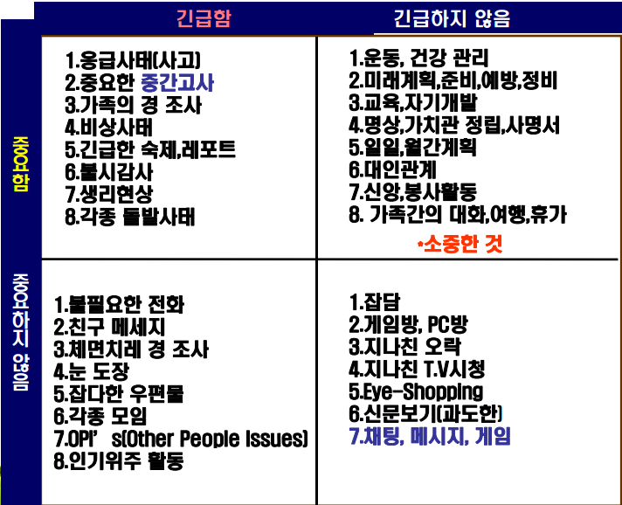
시간관리 매트릭스
소중한 것 먼저 하기!!
우선 순위의 중요성을 전달하기 위한 지시문 http://blog.daum.net.gocoach/59
효율적인 시간관리를 위해서는 !!
  다이어리를 소지하고 다니자!!
  계획대로 되지 않더라도 실망하지 말자!!
  적은 시간에 너무 많은 것을 하려고 하지 말자!!
  리포트 과제는 그때 그때 하자

Slide 35
THANK You.
It is my pleasure to meet you everyone
in Biology Education Major.

